Slide 1
Кафедра молодшої школи

Slide 2
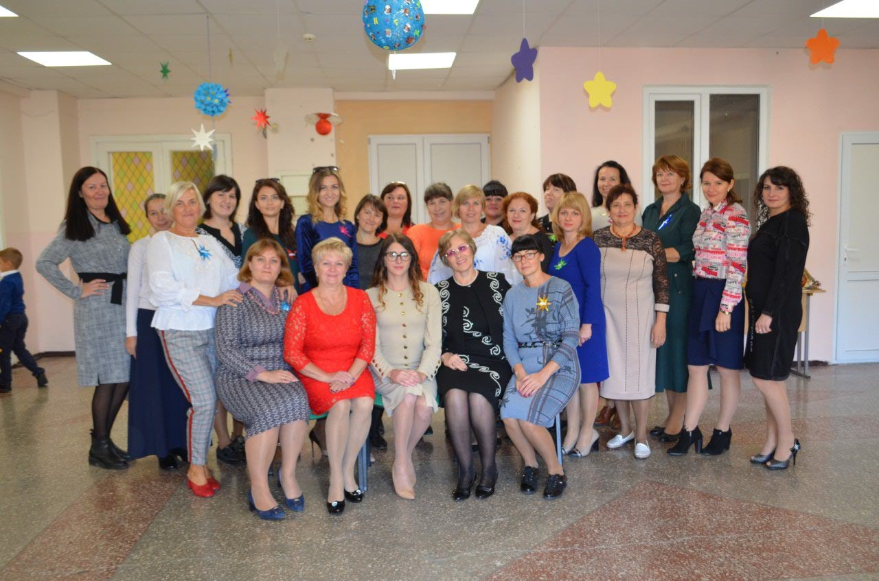
Вчителi молодшої школи

Slide 3
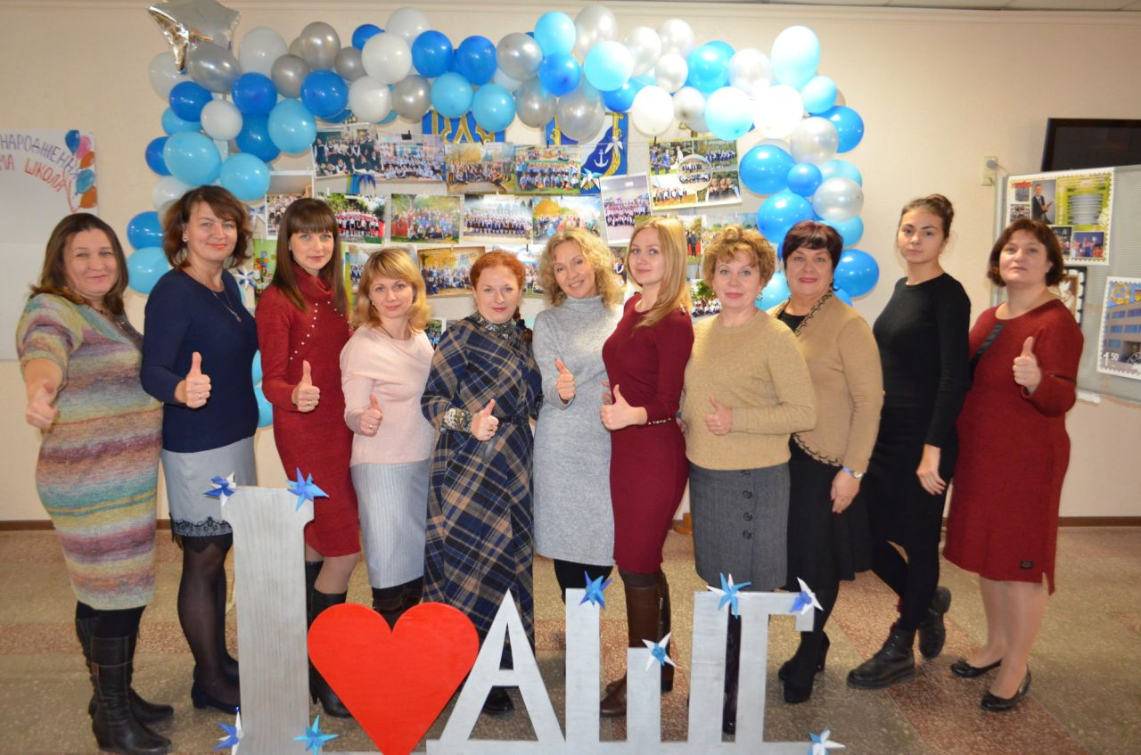
Вихователi ГПД

Slide 4
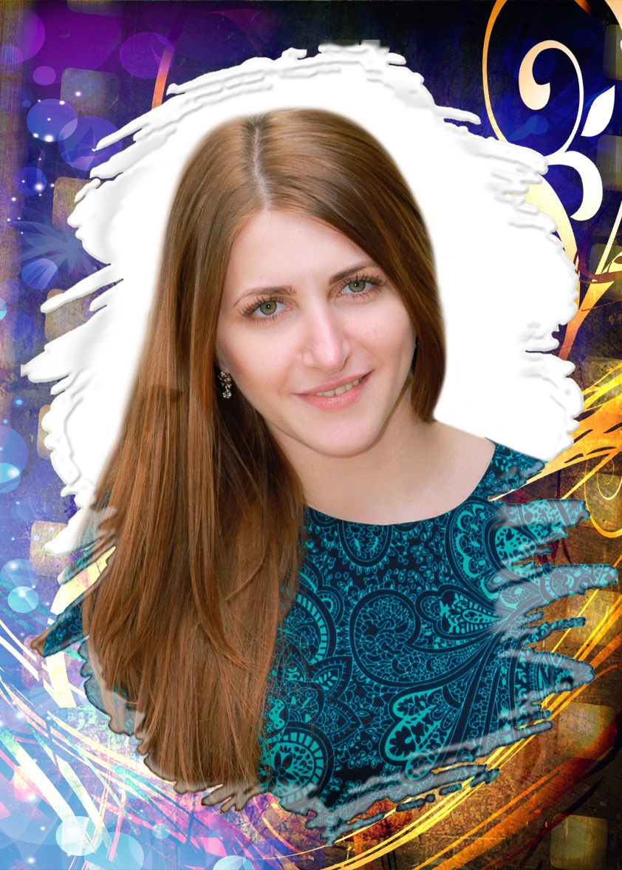
Данькова- Гузик
Зинаїда
Миколаївна
Заступник директора з НВР

Slide 5
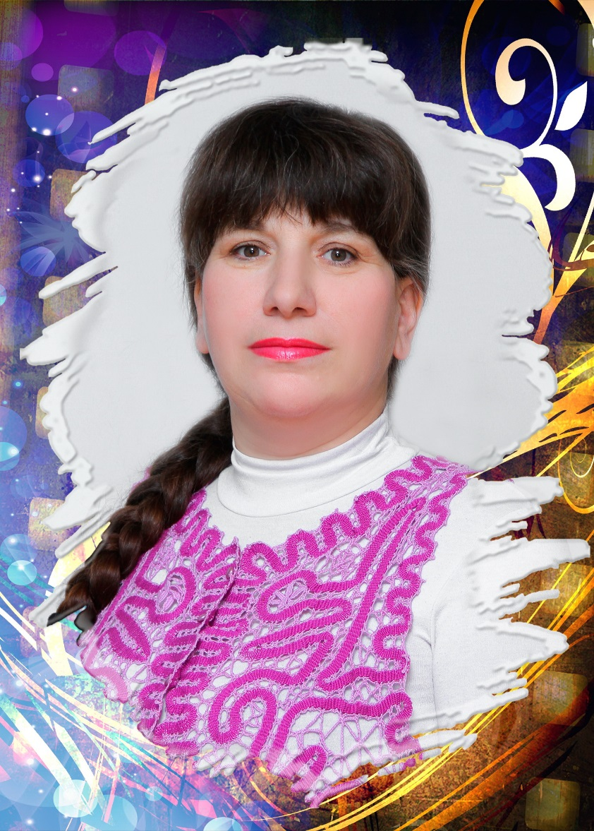
Мельничук
Віра
Михайлівна
Вчитель початкових класів
Категорія : Вища
Стаж: 28 рокiв

Slide 6
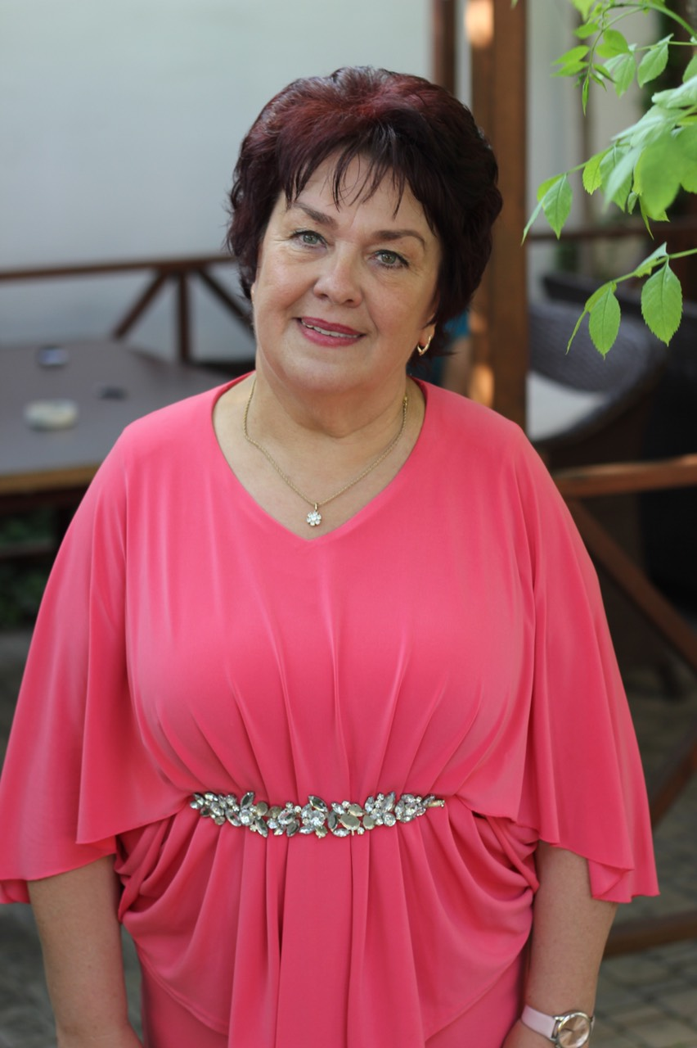
Артамонова
Галина
Констянтинівна
Вихователь ГПД
Категорія : Вища
Звання: Вчитель- методист
Стаж: 41 рiк

Slide 7
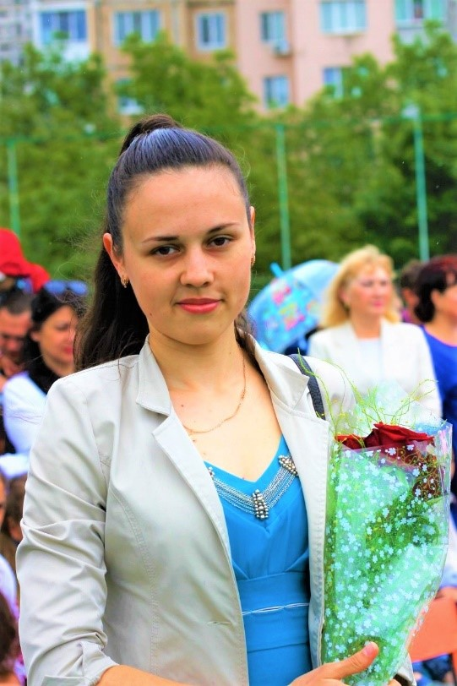
Стагіт
Ольга
Вікторівна
Вчитель початкових класiв
Категорія : II (Друга)
Стаж : 8 років

Slide 8
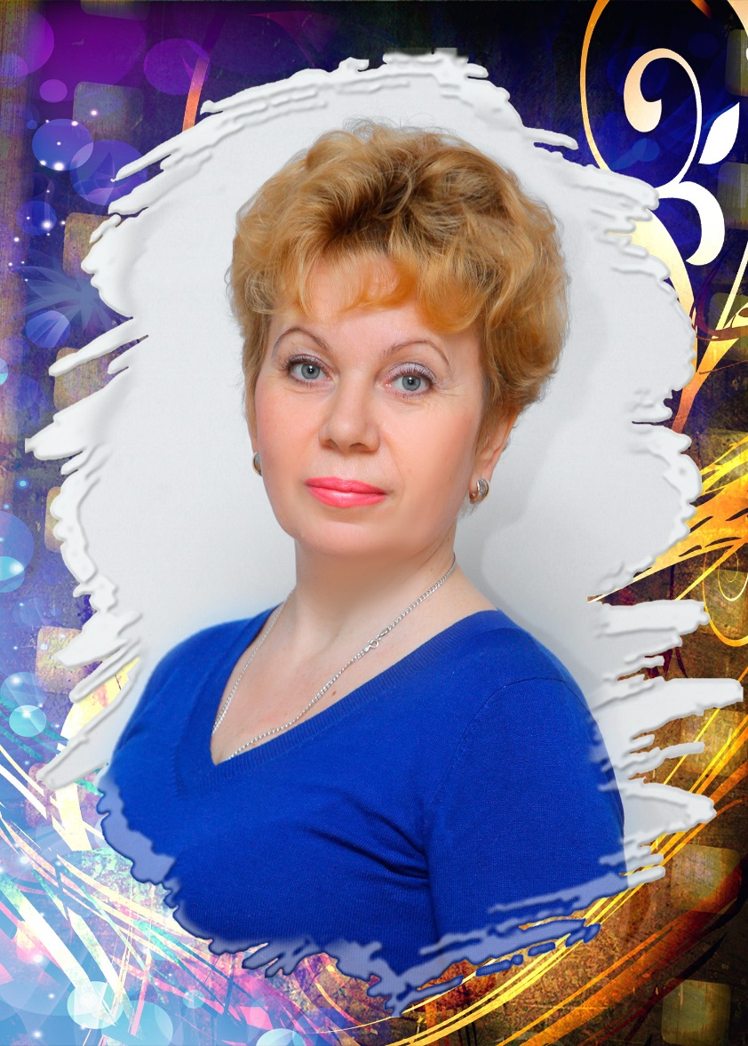
Разуваєва
Олена
Станіславівна
Вихователь ГПД
Категорія : спеціаліст
Стаж : 11 років

Slide 9
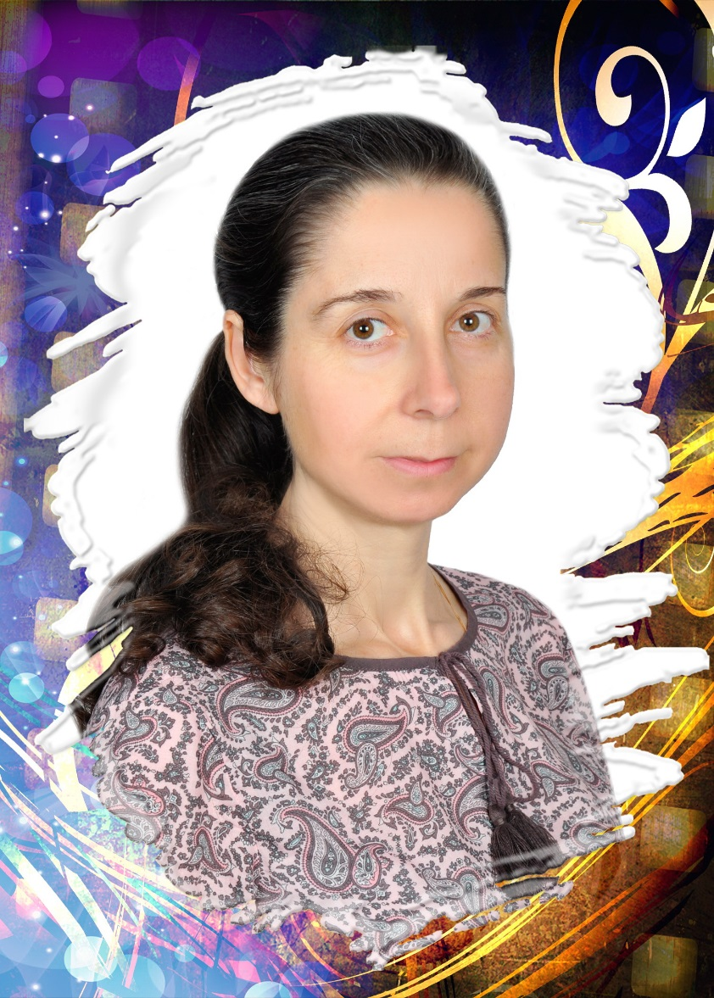
Стоянова
Надія
Іванівна
Вчитель початкових класів
Категорія : Вища
Звання :
Стаж : 25 років

Slide 10
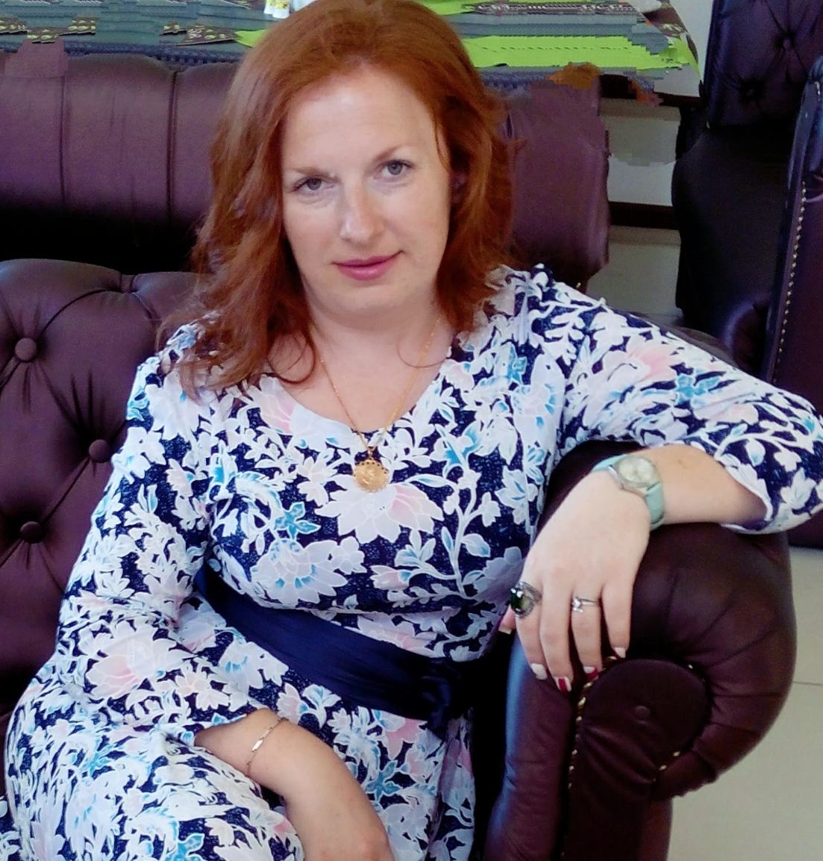
Андрєєва
Наталія
Мурадівна
Вихователь ГПД
Категорія : спеціаліст
Стаж : 6 років

Slide 11
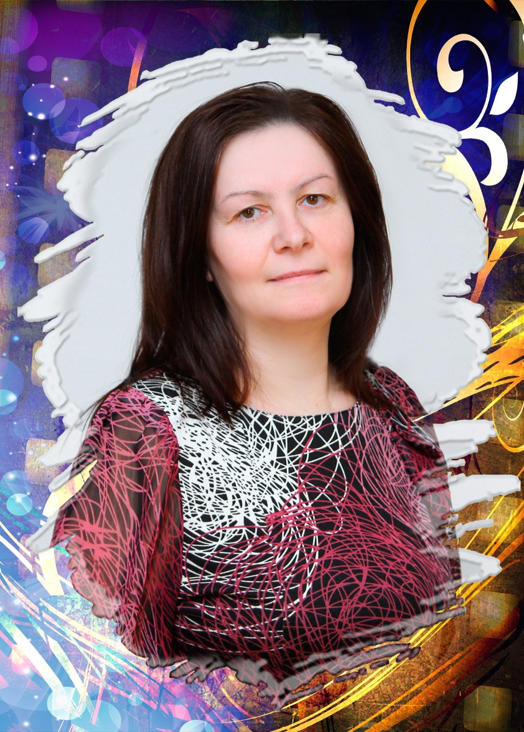
Князева
Людмила
Миколаївна
Вчитель початкових класів
Категорія : Спеціаліст
Звання : Старший вчитель
Стаж : 33 роки

Slide 12
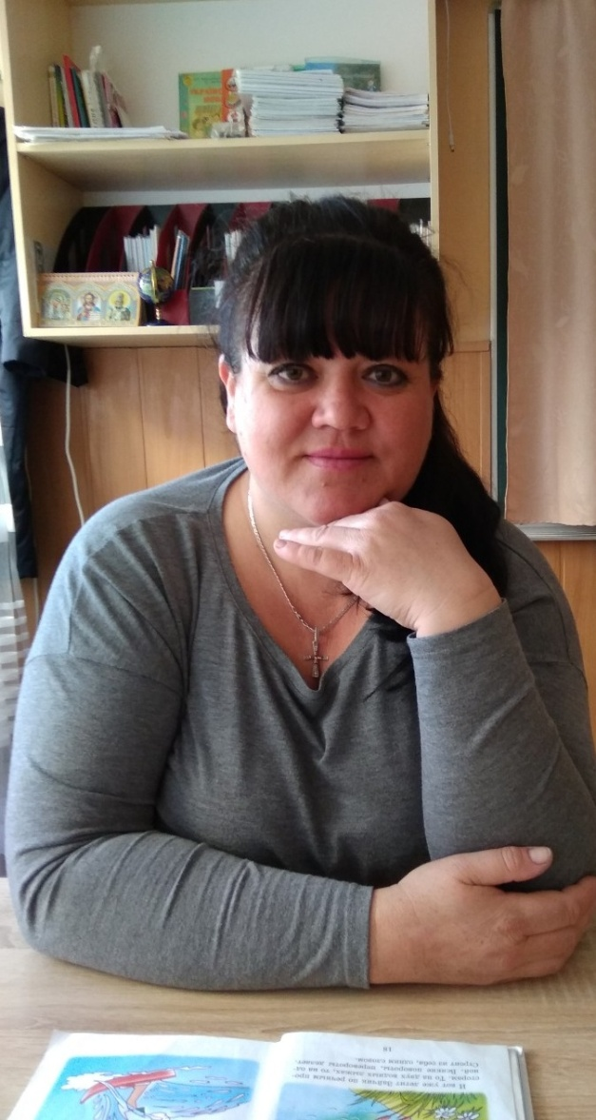
Гурська
Лілія
Леонідівна
Вихователь ГПД,
Асистент вчителя
Категорія : спеціаліст
Стаж : 22 роки

Slide 13
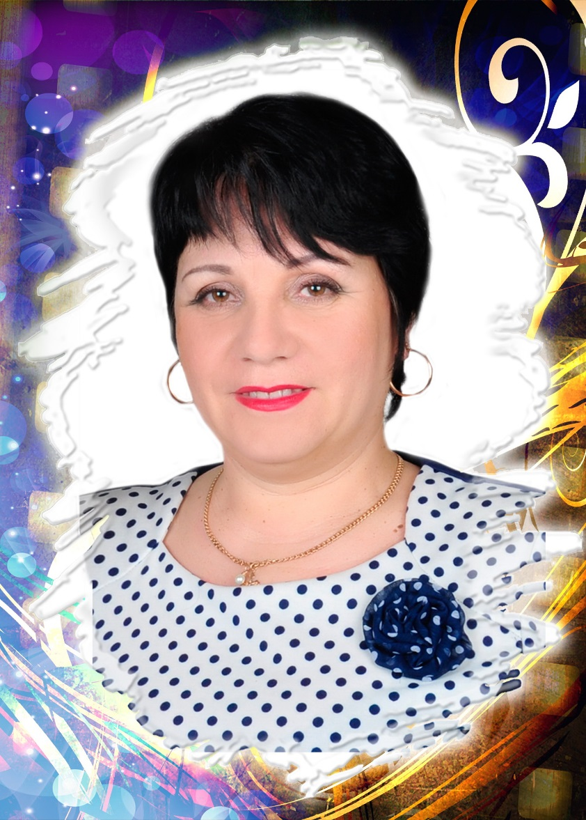
Манзюк
Раїса
Вікторівна
Вчитель початкових класів
Категорія : Вища
Звання : Вчитель – методист,
« Відмінник освіти»
Стаж : 41 рік

Slide 14
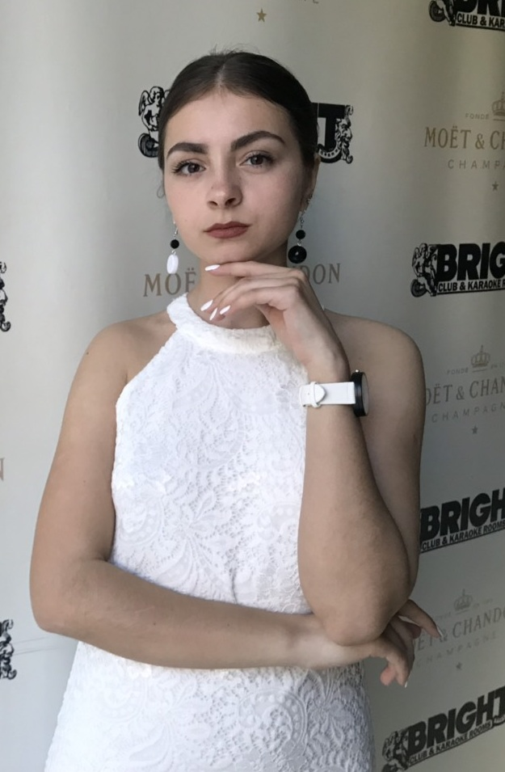
Довбуш
Аліна
Юріївна
Вихователь ГПД,
Асистент вчителя
Категорія : Спеціаліст
Стаж : 1 рік

Slide 15
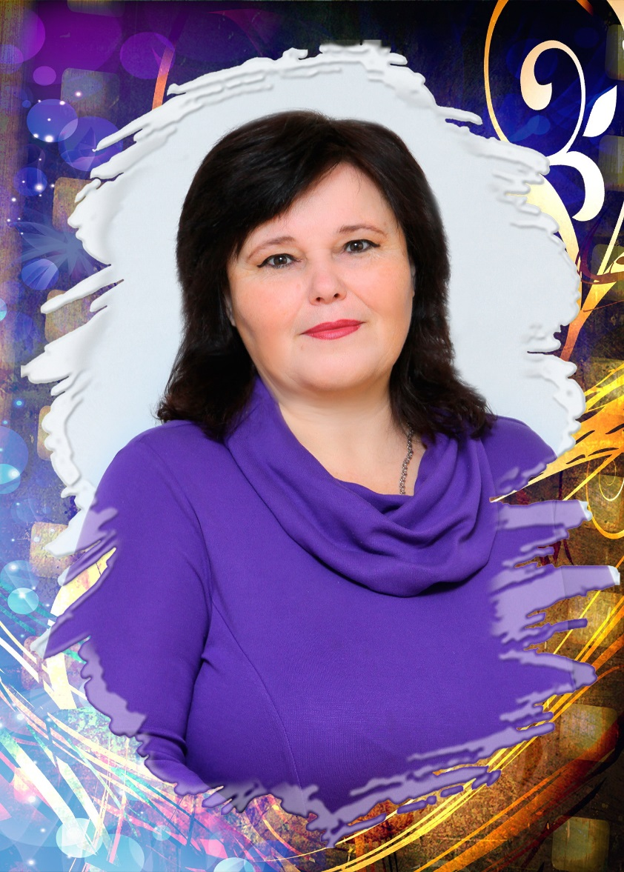
Ревера
Лариса
Дмитрівна
Вчитель початкових класів
Категорія : Вища
Звання : Учитель – методист
Стаж : 32 роки

Slide 16
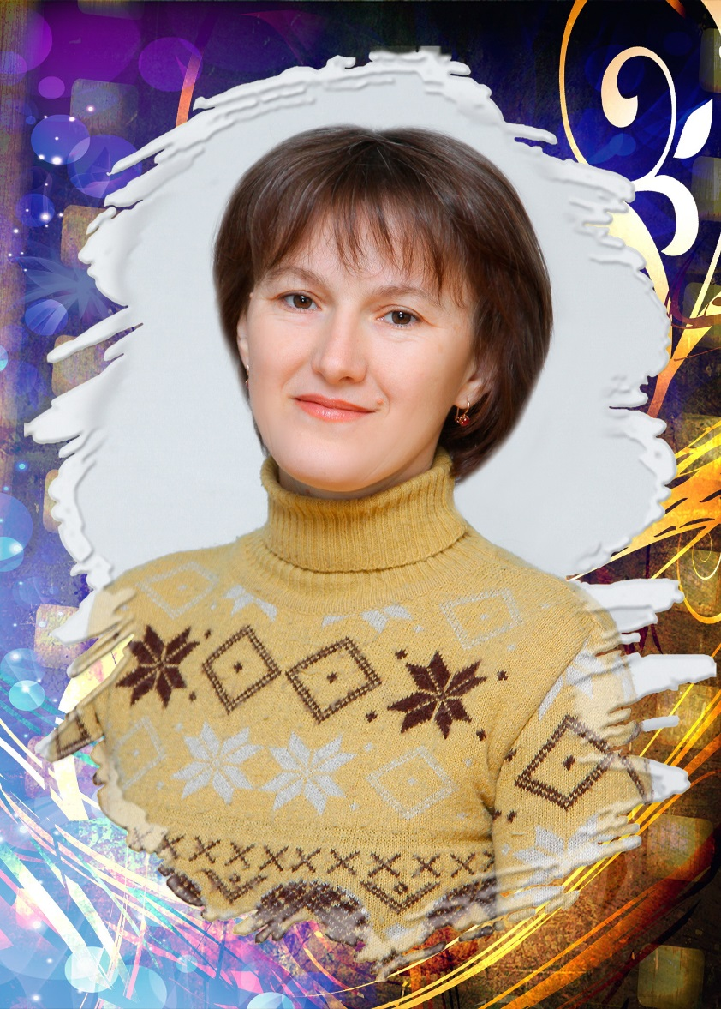
Маренич
Олеся
Вікторівна
Вихователь ГПД,
Вчитель ОХМ
Категорія : Вища
Звання : Старший вчитель
Стаж : 19 років

Slide 17
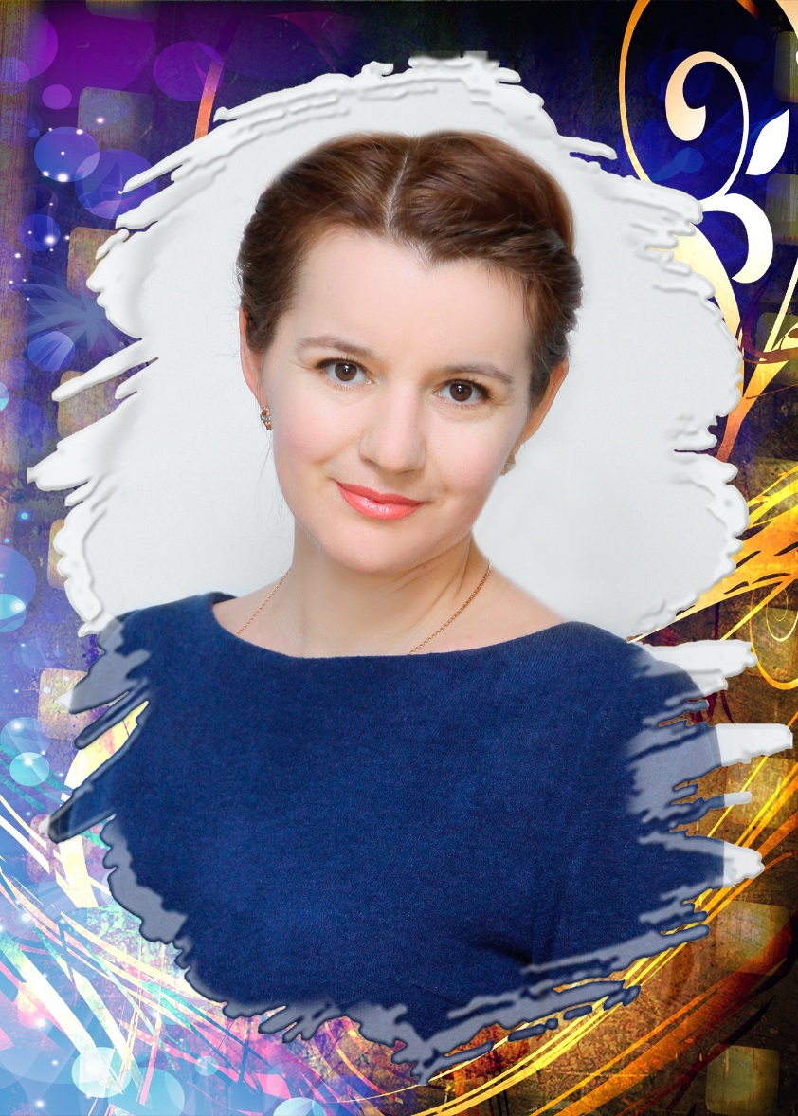
Шпір
Наталя
Яківна
Вчитель початкових класів
Категорія : Вища
Стаж : 23 роки

Slide 18
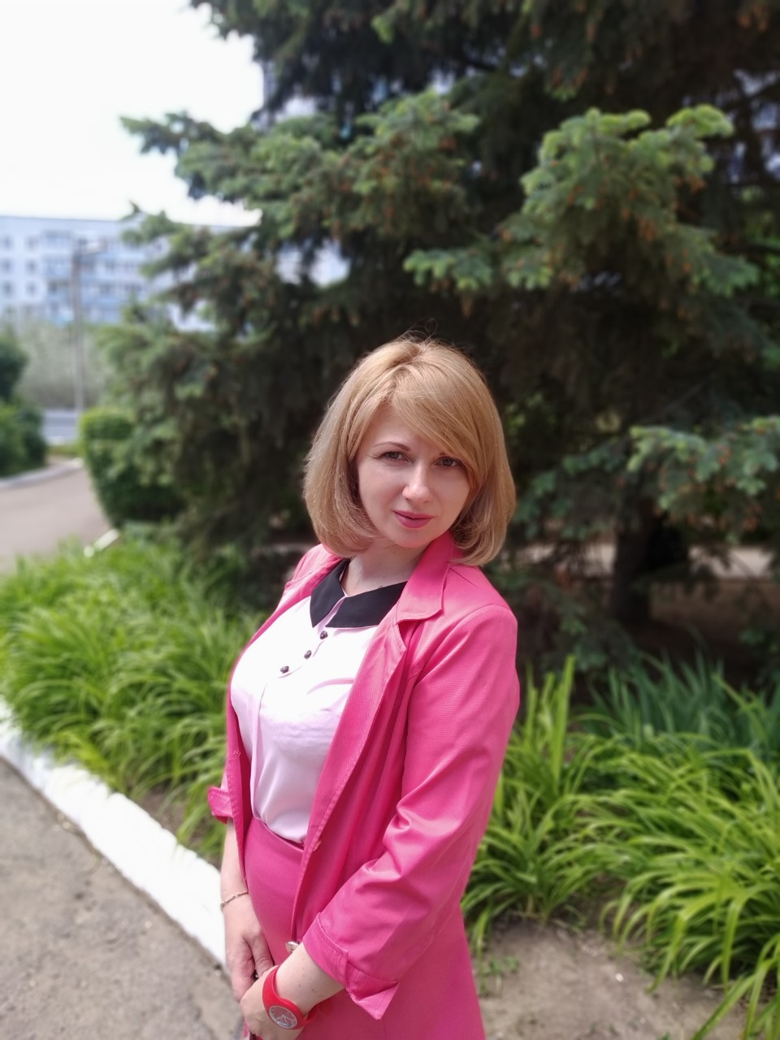
Бацуніна
Оксана
Станіславівна
Вихователь ГПД
Категорія : I (Перша)
Стаж : 15 років

Slide 19
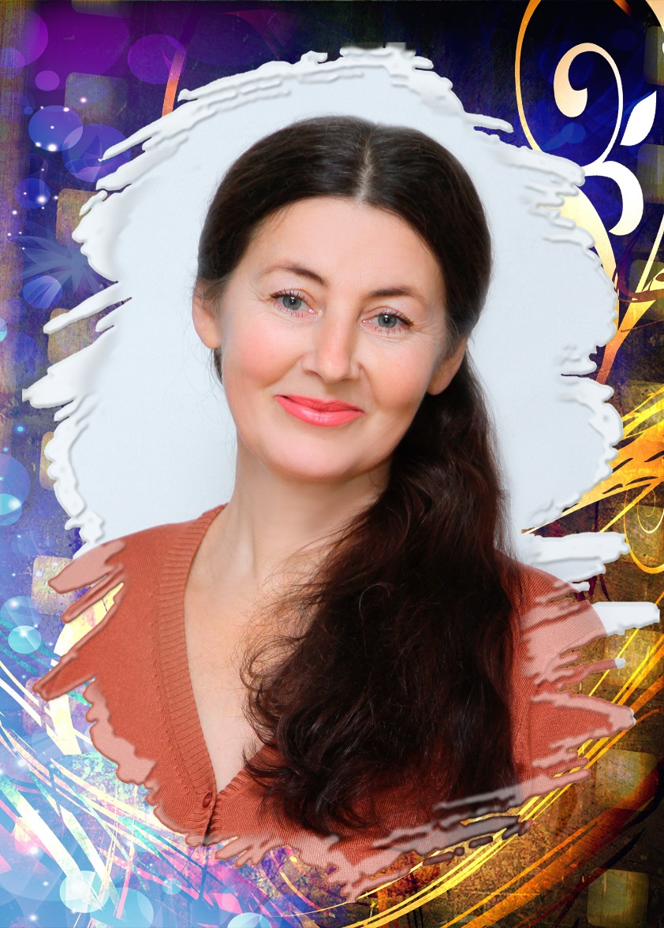
Журавель
Тетяна
Володимирівна
Вчитель початкових класів
Категорія : I (Перша)
Стаж : 28 років

Slide 20
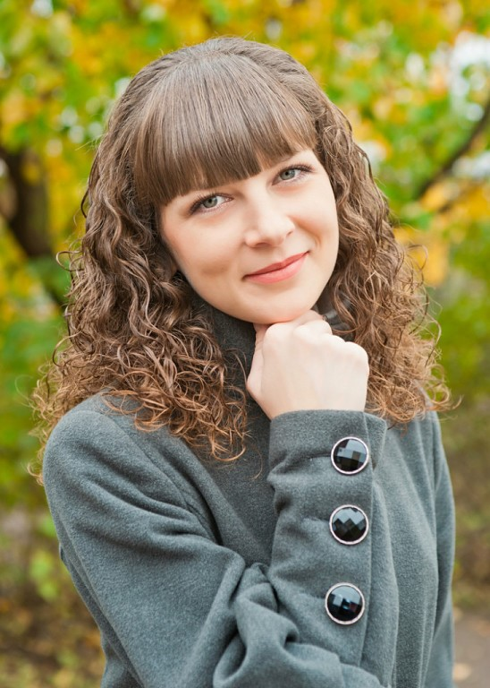
Сушкова
Наталія
Валеріївна
Вихователь ГПД
Категорія : II ( Друга)
Стаж : 14 років

Slide 21
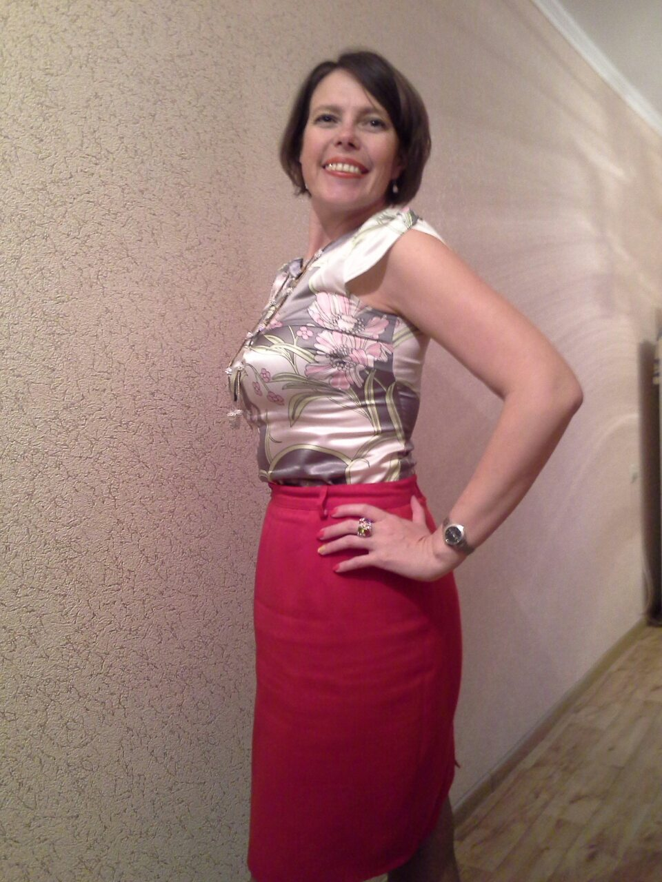
Долгова
Тетяна
Вікторівна
Вихователь ГПД,
Асистент вчителя
Категорiя : Спецiалiст
Стаж : 26 рокiв

Slide 22
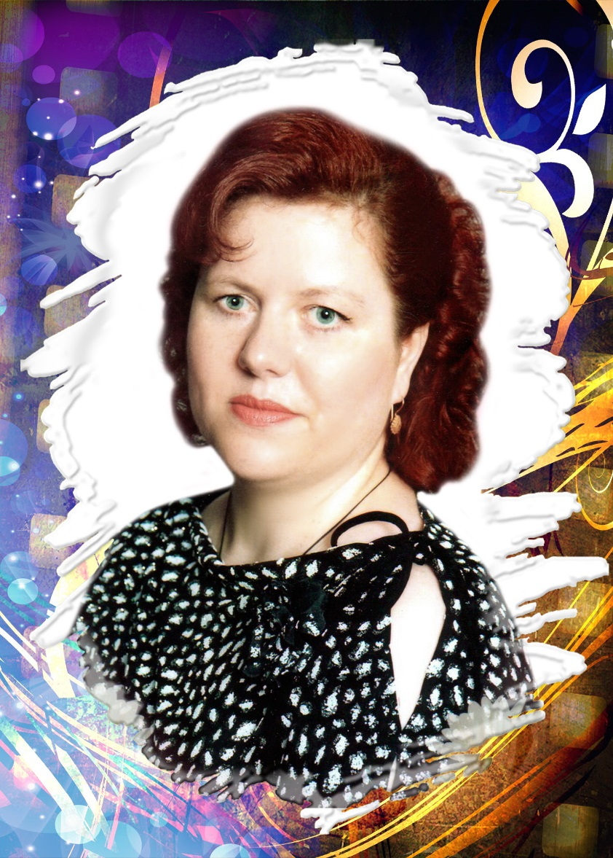
Негретова
Людмила
Михайлівна
Вчитель початкових класів
Категорія : I (Перша)
Стаж : 26 років

Slide 23
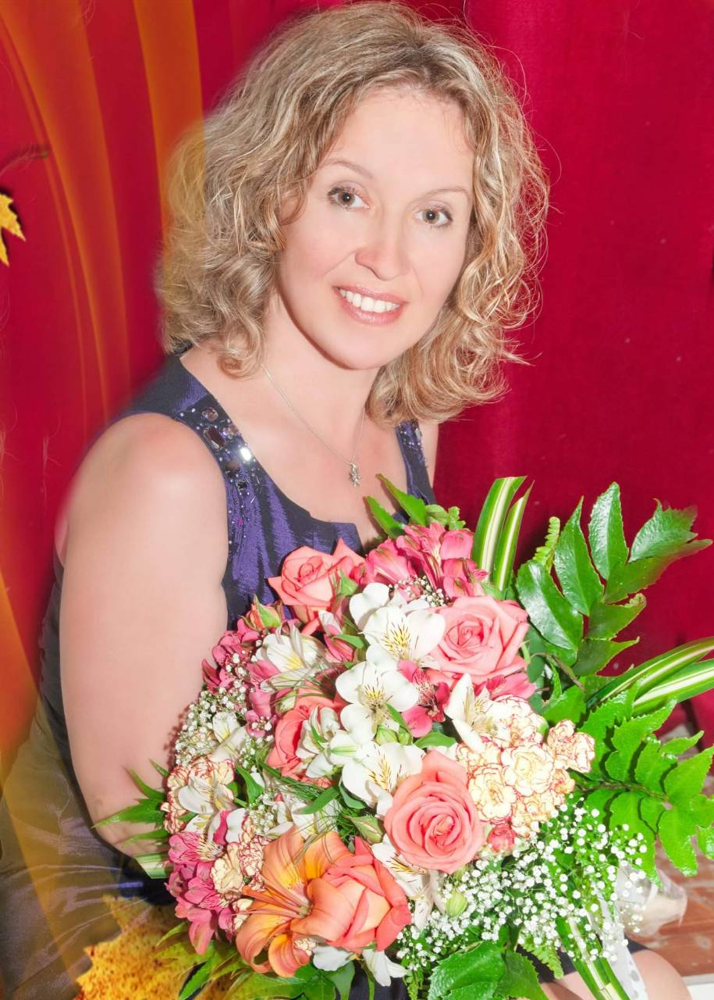
Парфьонова
Олена
Сергіївна
Вихователь ГПД
Категорія : Спеціаліст
Стаж : 27 років

Slide 24
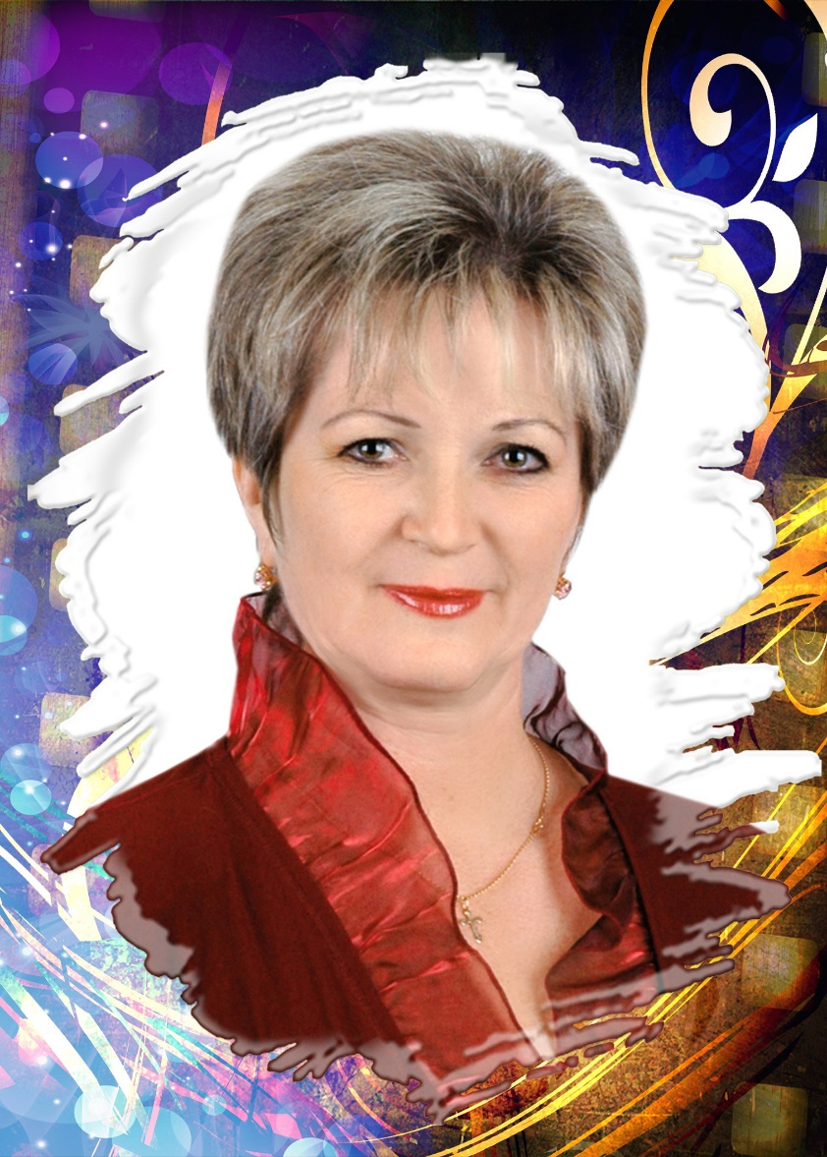
Михайлова
Світлана
Миколаївна
Вчитель початкових класів
Категорія : Вища
Звання : Вчитель – методист
Стаж : 39 років

Slide 25
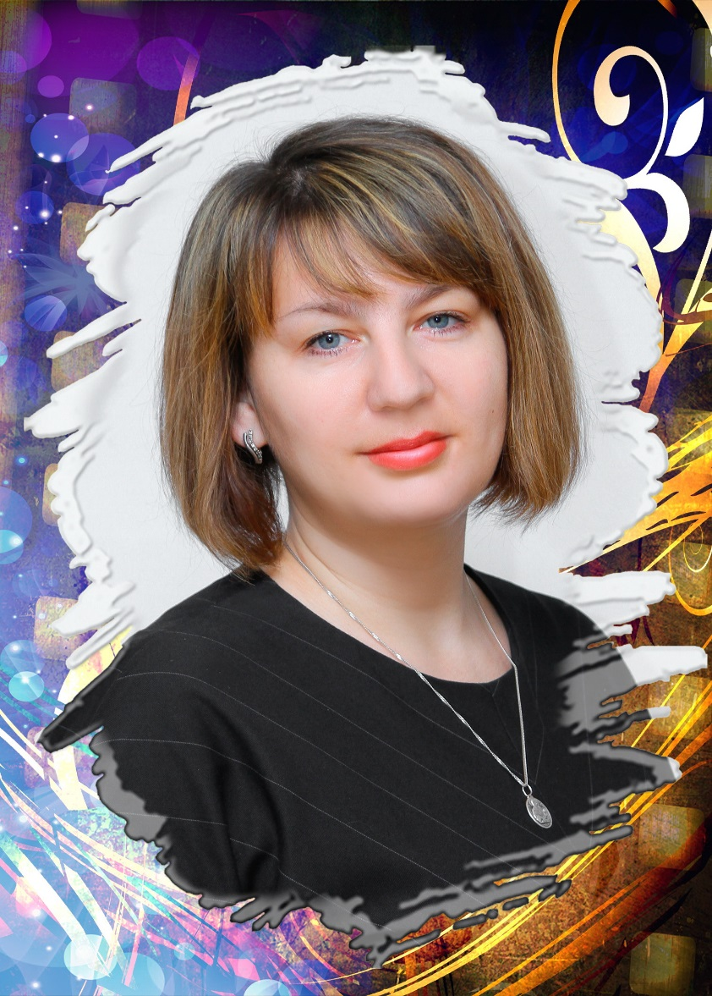
Дудар
Ольга
Анатоліївна
Вчитель інформатики,
Вихователь ГПД
Категорія : I ( Перша)
Стаж : 12 років

Slide 26
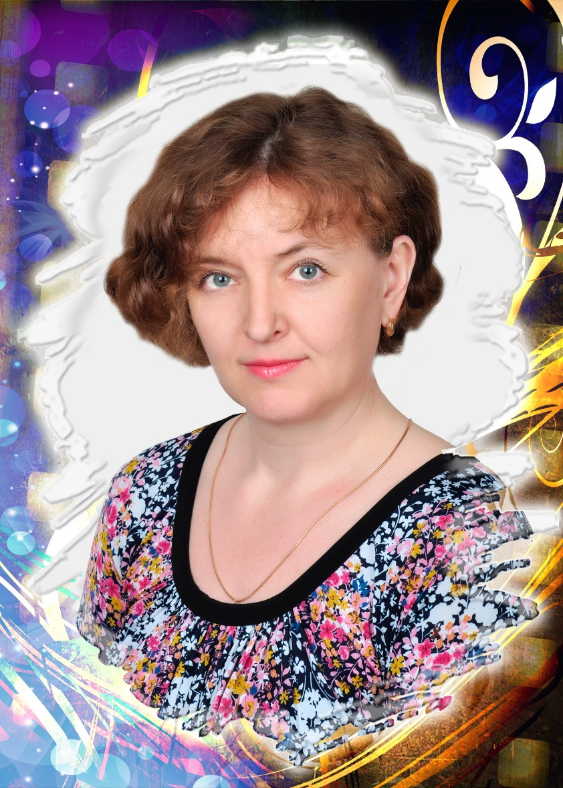
Деревяга
Тетяна
Вікторівна
Вчитель початкових класів
Категорія : Вища
Звання : Старший вчитель
Стаж : 33 роки

Slide 27
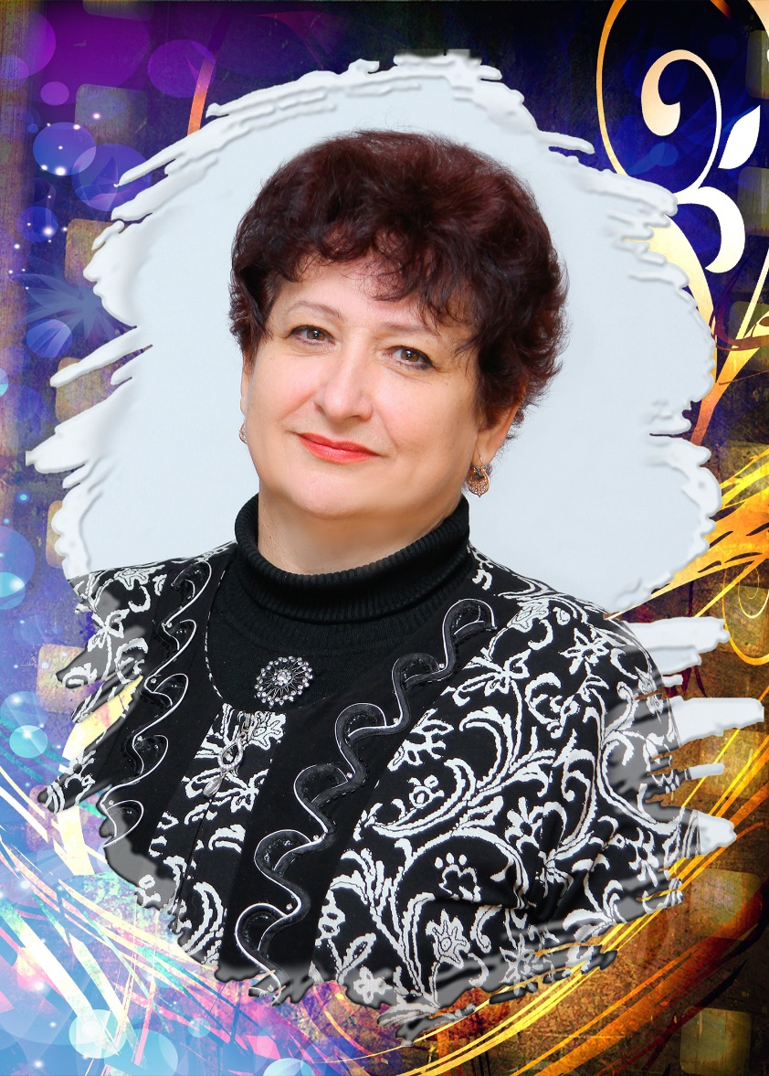
Дікань
Людмила
Миколаївна
Вихователь ГПД
Категорія : Вища
Звання : Вчитель- методист
Стаж : 44 роки

Slide 28
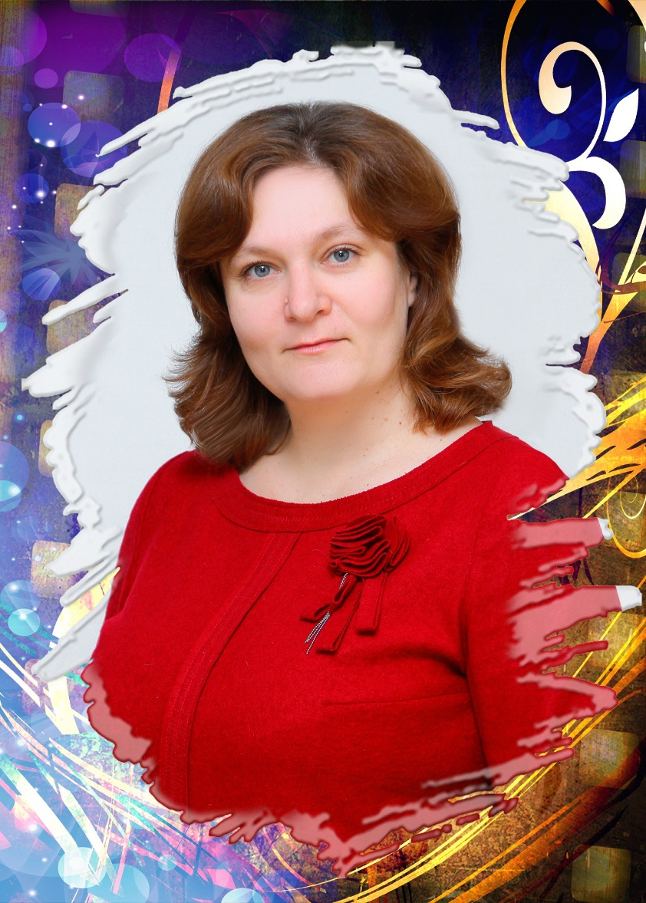
Бабінець
Наталія
Анатоліївна
Вчитель початкових класів
Категорія : Спеціаліст
Звання : «Старший вчитель»
Стаж : 29 років

Slide 29
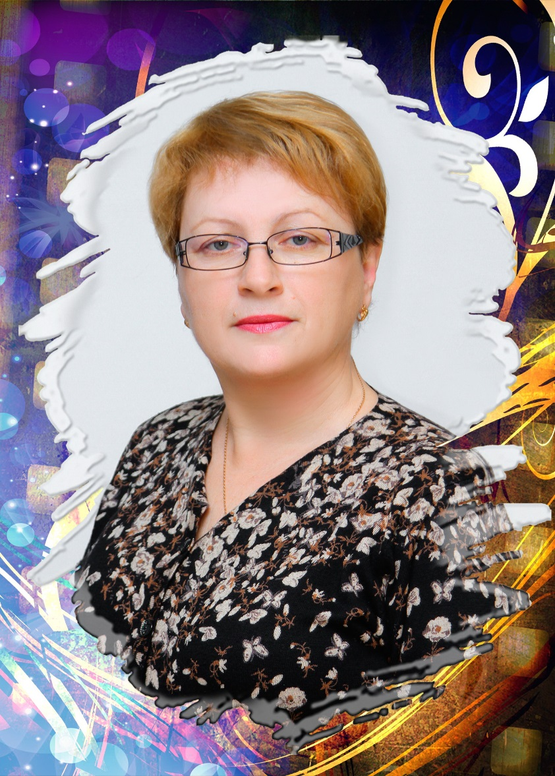
Мертин
Валентина
Іванівна
Вихователь ГПД
Категорія : Спеціаліст
Стаж : 20 років

Slide 30
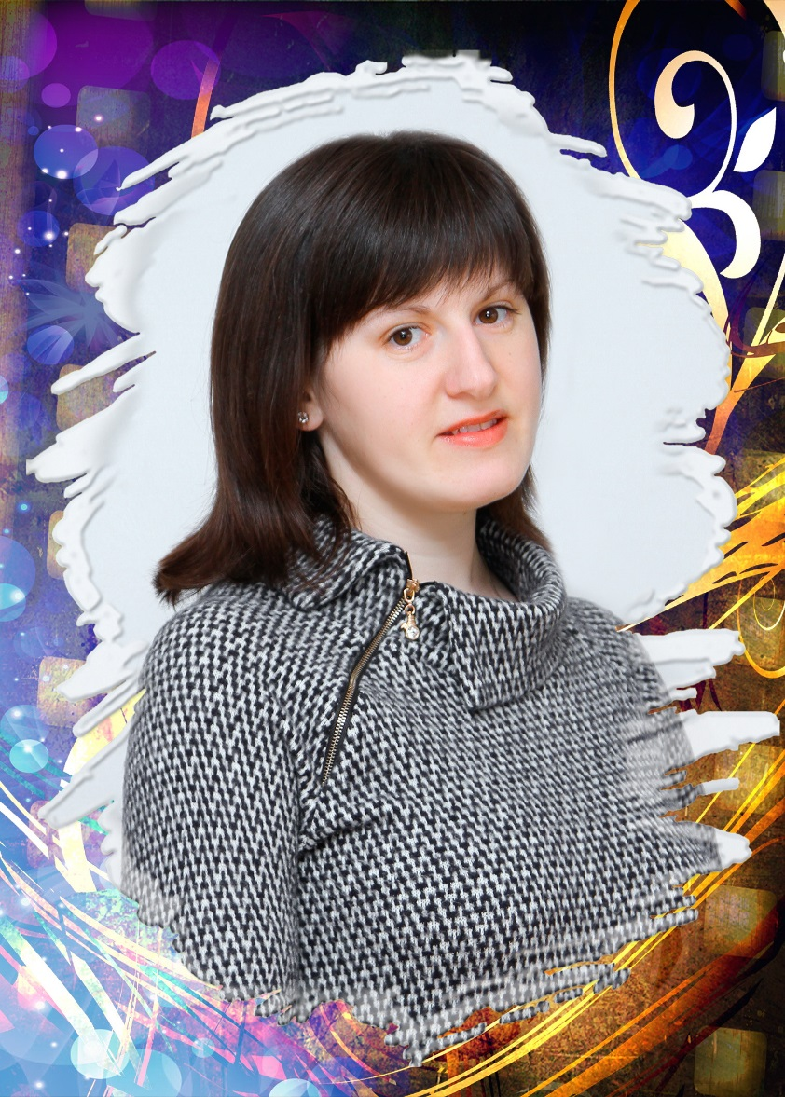
Черевик
Наталя
Ярославівна
Вчитель початкових класів
Категорія : I ( Перша)
Стаж : 13 років

Slide 31
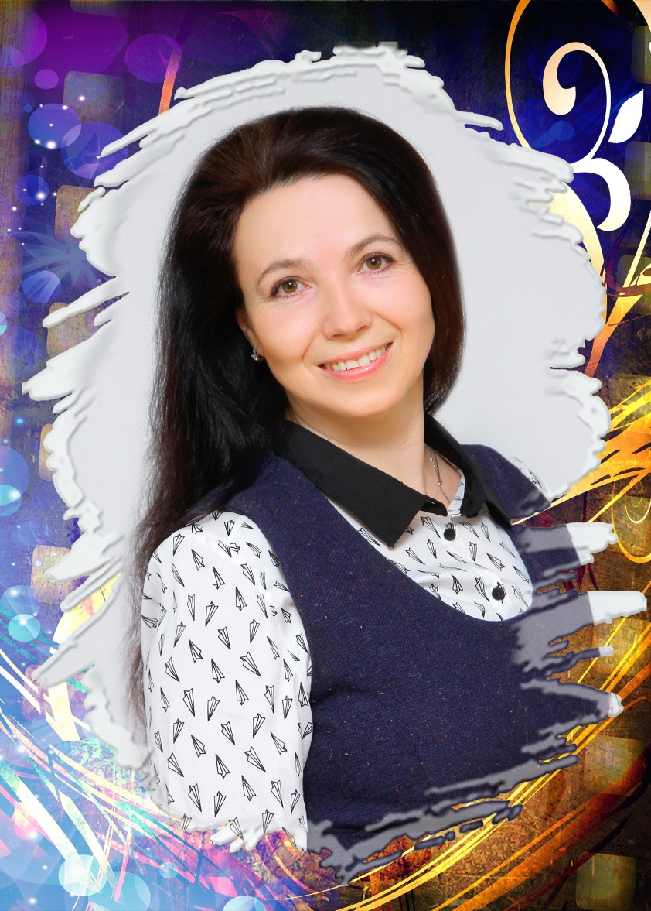
Петрусенко
Ірина
Володимирівна
Вчитель початкових класiв
Категорія : Вища
Стаж : 23 роки

Slide 32
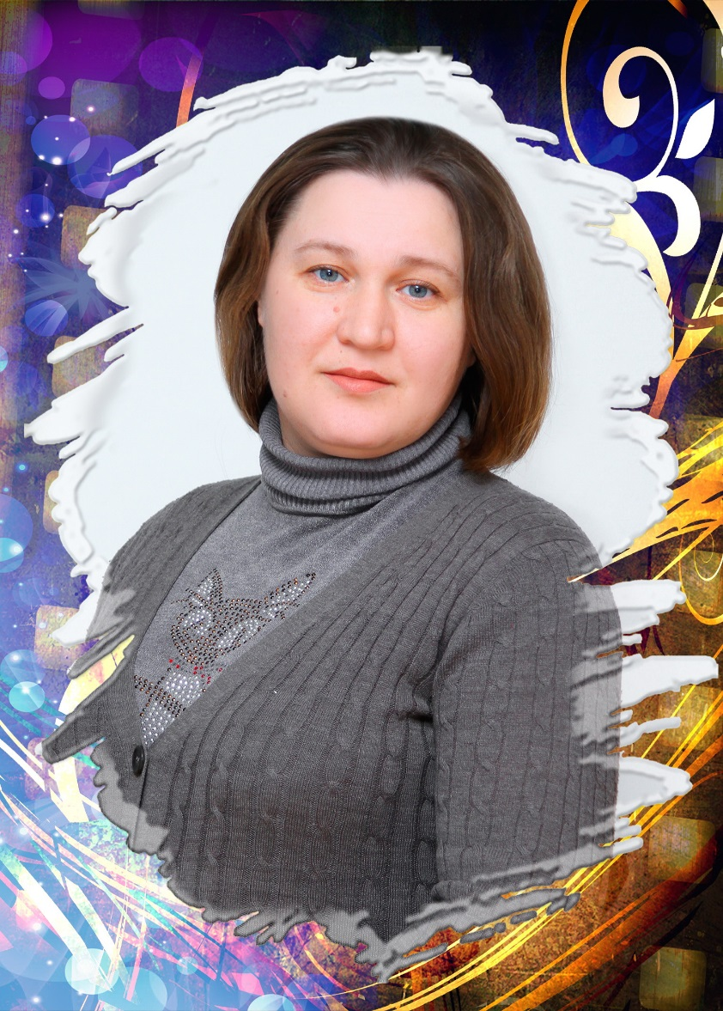
Хімічева
Людмила
Анатоліївна
Вихователь ГПД
Категорія : I (Перша)
Стаж : 19 років

Slide 33
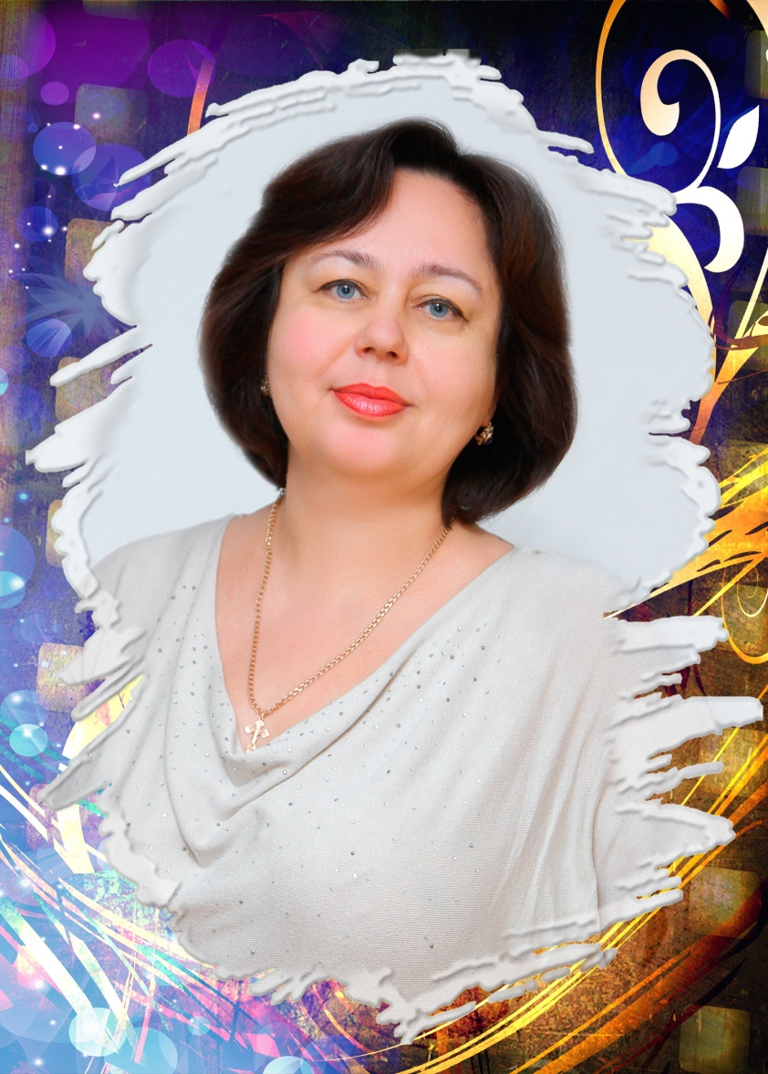
Асауляк
Олена
Миколаївна
Вчитель української мови та лiтератури,
Вчитель з тренингу пам’ятi та етикету
Категорiя : I (Перша)
Стаж : 26 рокiв

Slide 34
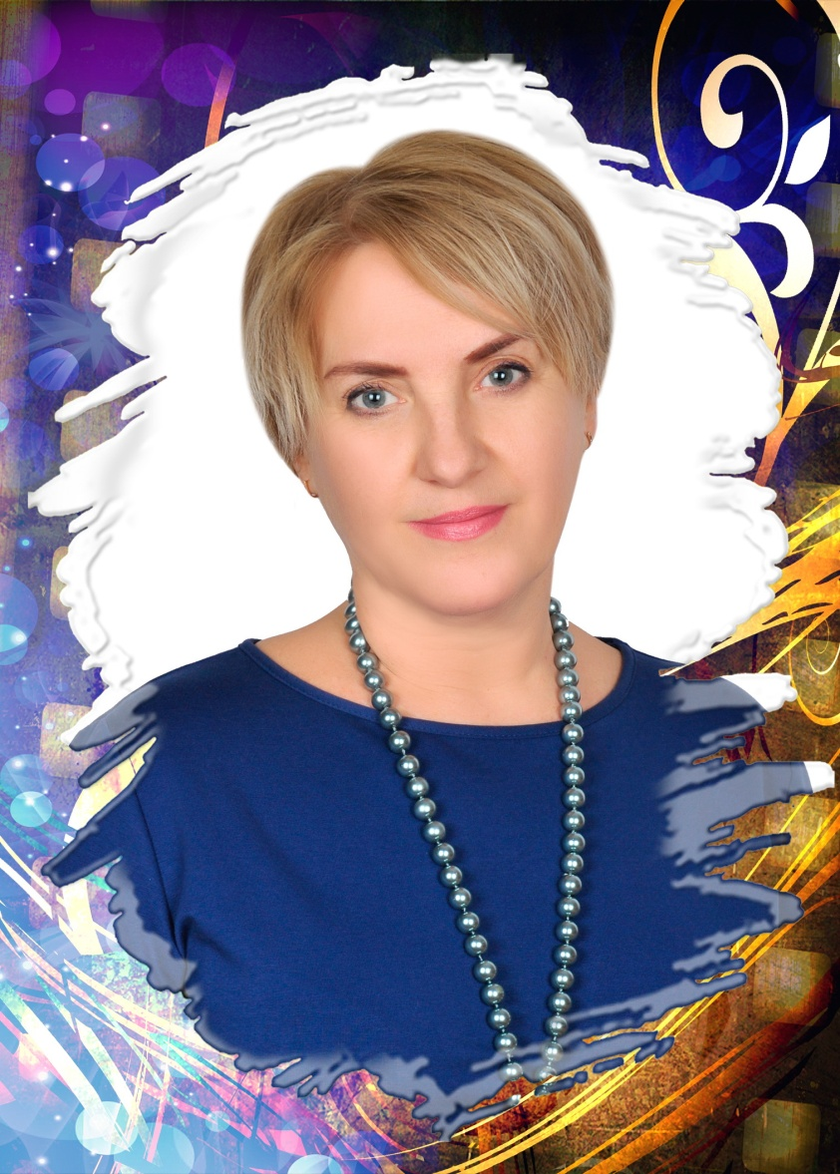
Баранова
Олена
Анатолiївна
Вчитель музики та хореографiї
Категорiя : Вища
Стаж : 33 роки

